Slide 1
Инструкция
по оказанию государственной услуги работодателям в
подборе необходимых работников

Slide 2
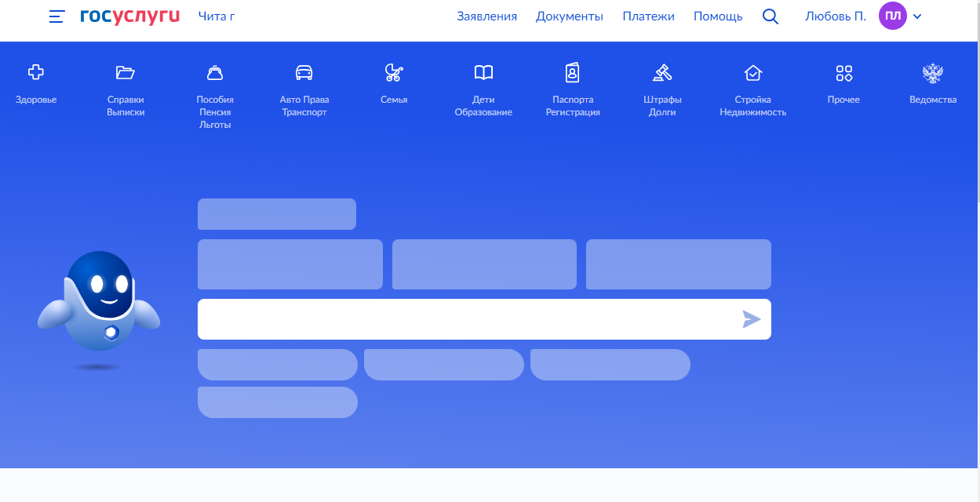

Slide 3
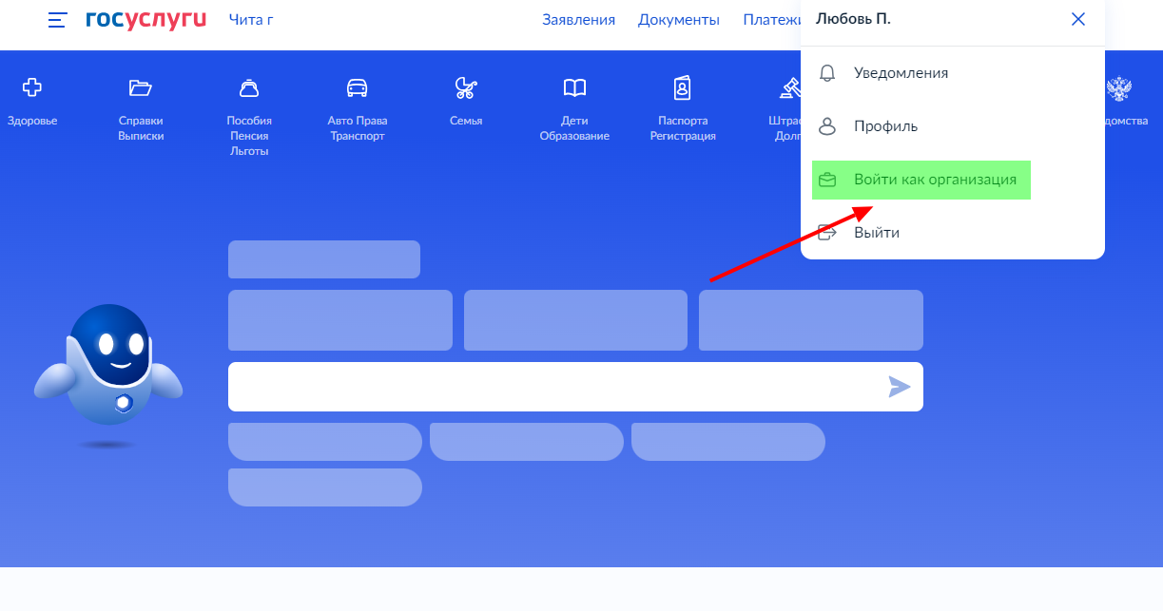

Slide 4
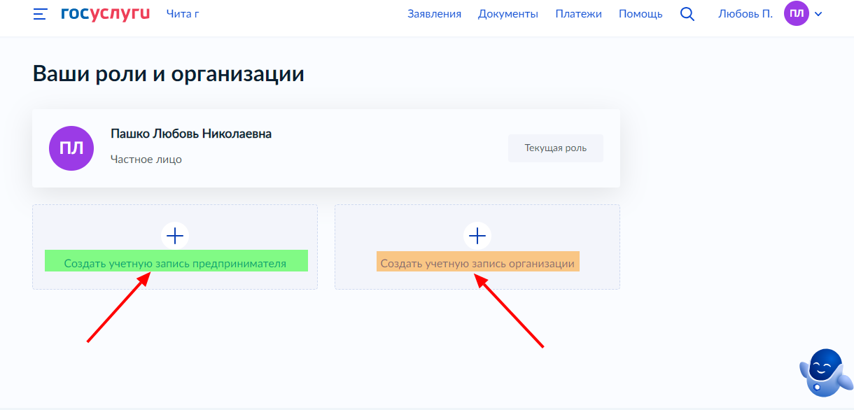

Slide 5
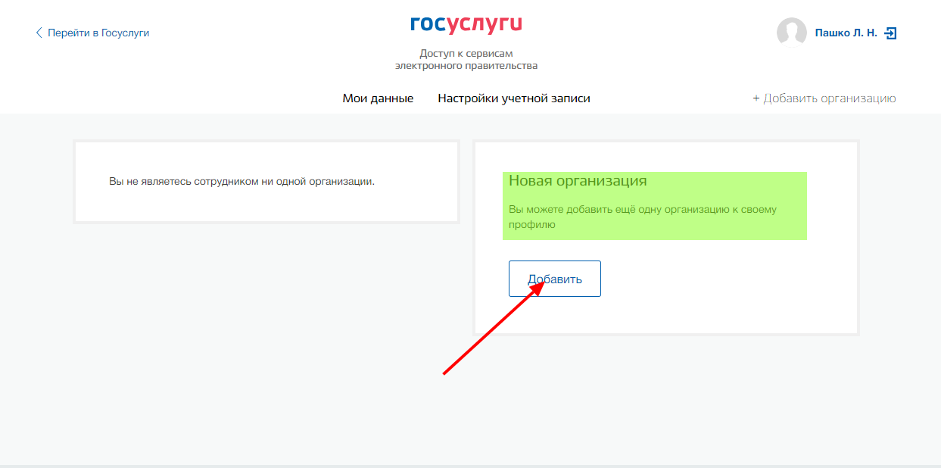

Slide 6
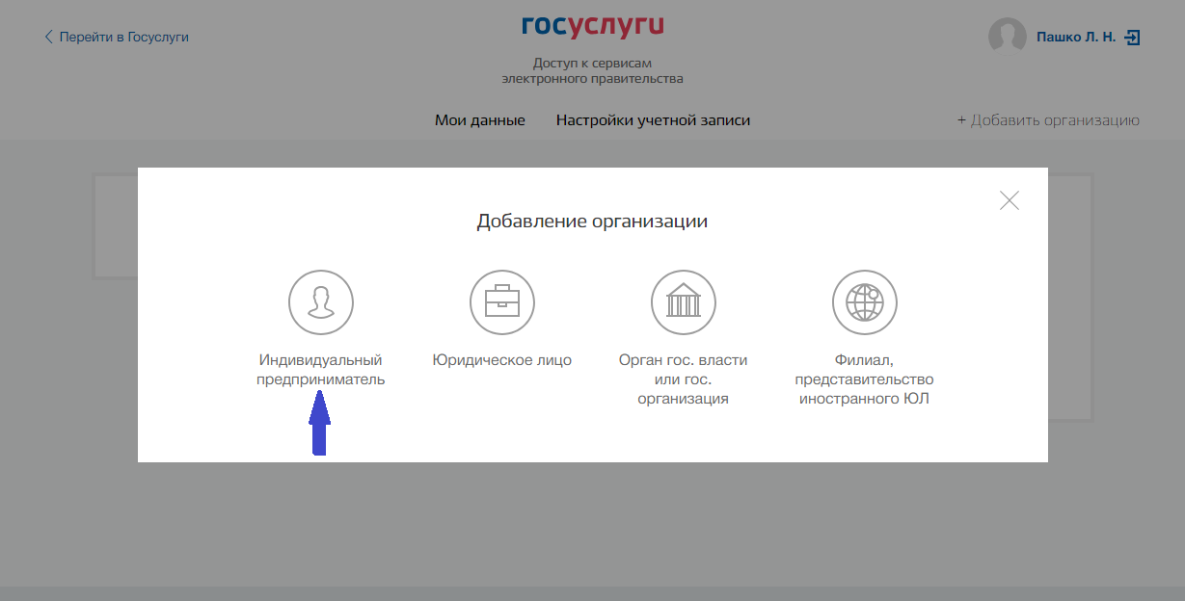

Slide 7
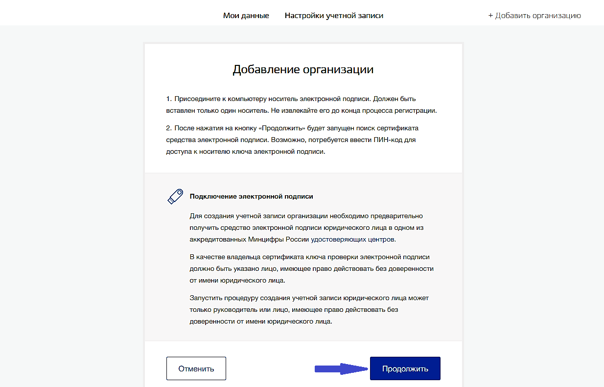

Slide 8
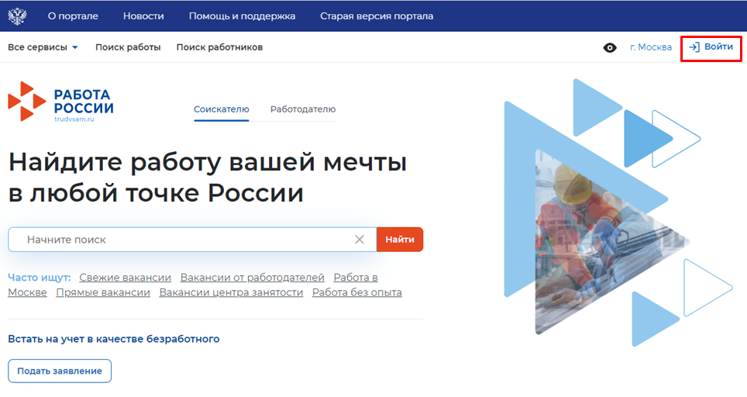

Slide 9
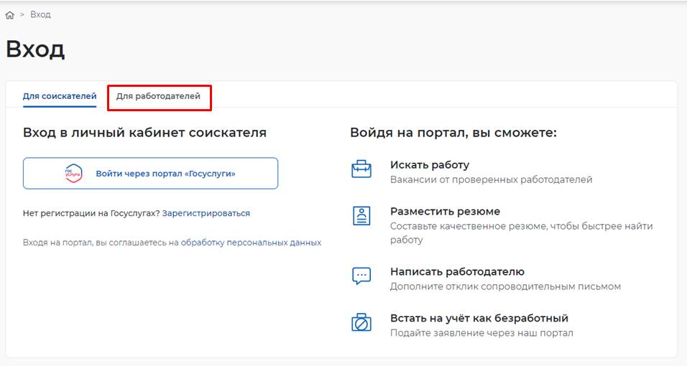

Slide 10
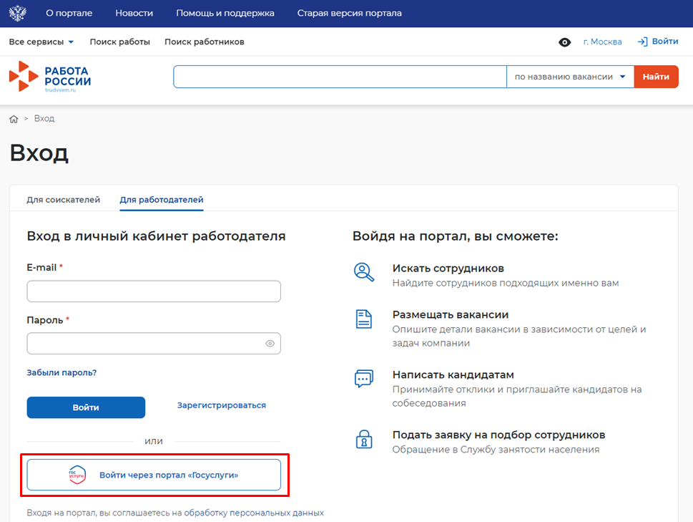

Slide 11
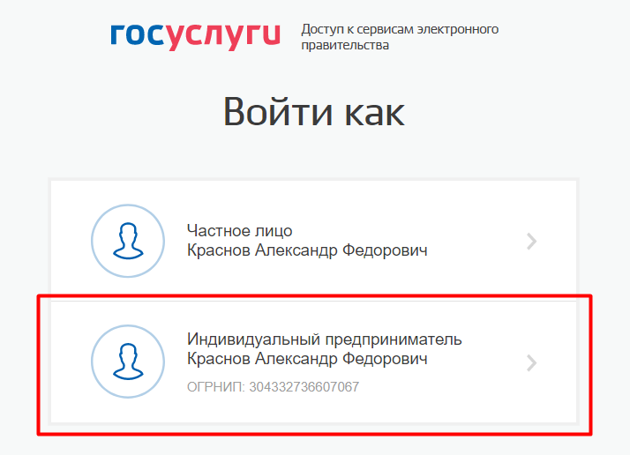

Slide 12
Заведение вакансий и резюме
При нажатии на кнопку , расположенную рядом с пунктом меню «Вакансии компании», отображается следующий перечень пунктов меню:
«Управление вакансиями»;
«Добавить вакансию»

Slide 13
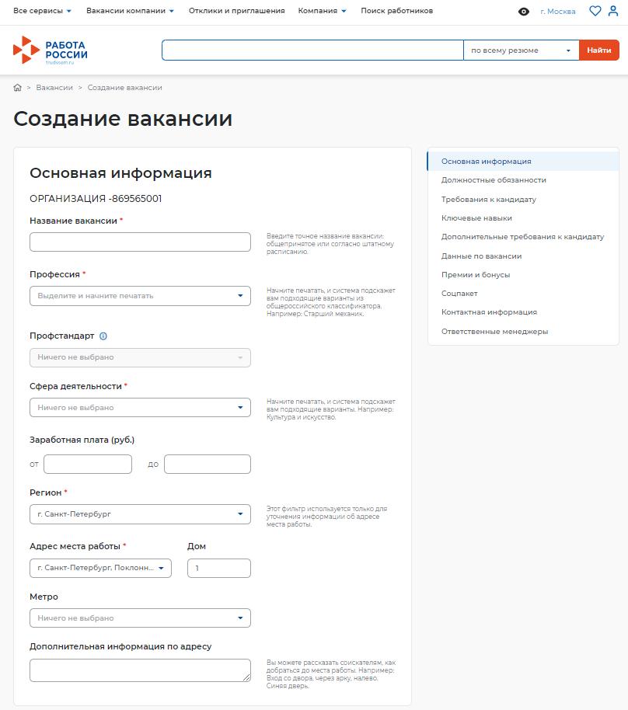
Пункт меню «Добавить вакансию»
Страница «Создание вакансии» состоит из следующих блоков, которые открываются последовательно при нажатии на ссылку блока:
«Основная информация»
«Должностные обязанности»
«Требования к кандидату»
«Ключевые навыки»
«Дополнительное требование к кандидату»
«Данные по вакансии»
«Премии и бонусы»
«Соцпакет»
«Контактная информация»
«Ответственные менеджеры»
Сохранение и публикация вакансии становятся доступны только после заполнения всех блоков.

Slide 14
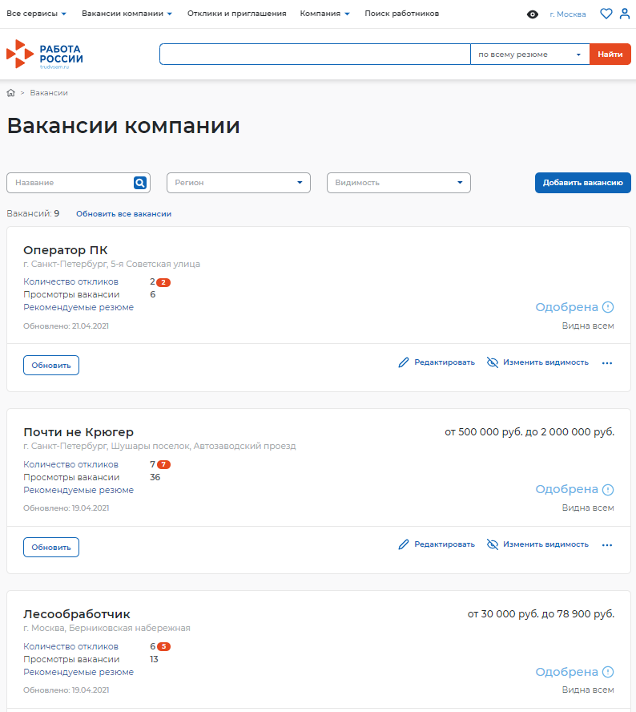
Пункт меню «Управление вакансиями»
При выборе пункта меню «Управление вакансиями» осуществляется переход на страницу «Вакансии компании»
Страница содержит:
кнопку «Добавить вакансию»
Для редактирования вакансии необходимо нажать на ссылку «Редактировать», для изменения видимости вакансии – на ссылку «Изменить видимость».
С помощью кнопки «Обновить» пользователь может обновить данные о вакансии

Slide 15
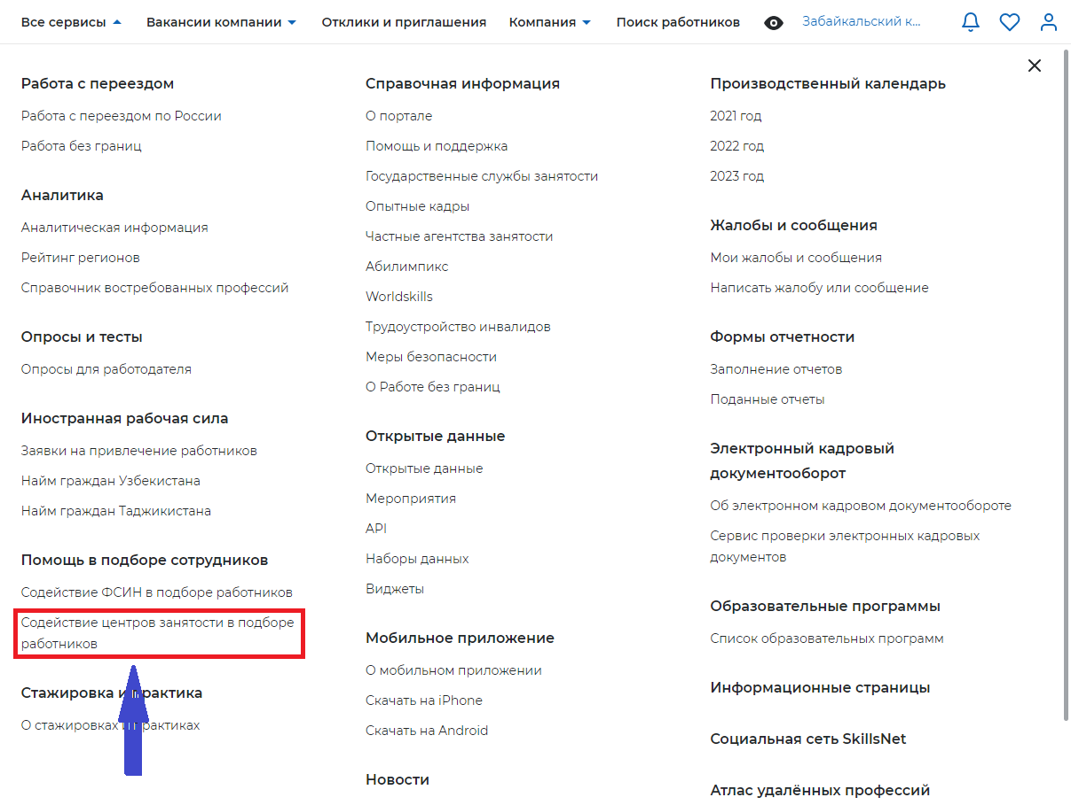
ЗАТЕМ ПОСЛЕ ТОГО, КАК ВАША ВАКАНСИЯ БУДЕТ ОТМОДЕРИРОВАНА ВАМ НЕОБХОДИМО ЗАПОЛНИТЬ ЗАЯВЛЕНИЕ К ВАШИМ ВАКАНСИЯМ !!!
В левом верхнем углу нажмите «Все сервисы», Выберете «Содействие центров занятости в подборе работников».

Slide 16
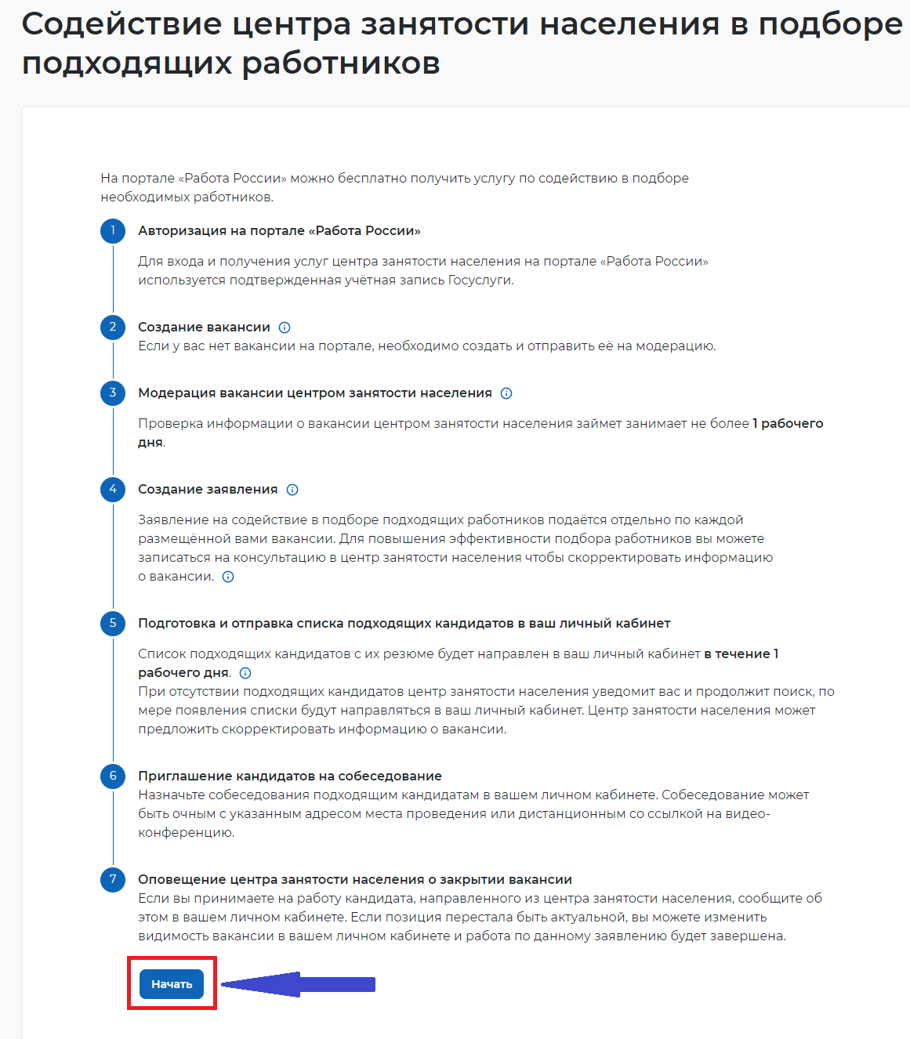
После нажмите на кнопку «Начать».
Откроется страница подачи заявления о содействии в подборе необходимых работников.

Slide 17
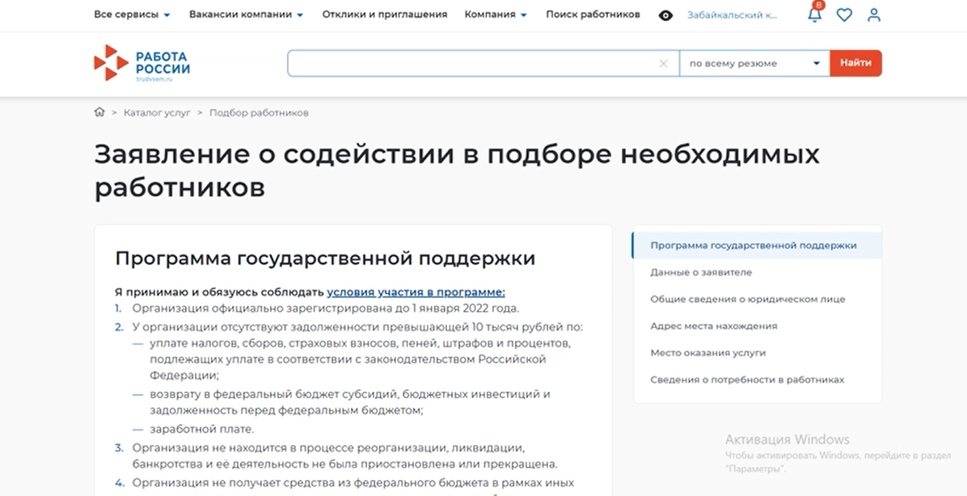
Форма заполнения заявления
Блок «Программы государственной поддержки», установленной постановлением правительства Российской Федерации от 13.03.2021 года № 362 отмечают V юридические лица, индивидуальные предприниматели (за исключением государственных (муниципальных) учреждений), желающие участвовать в данной программе.

Slide 18
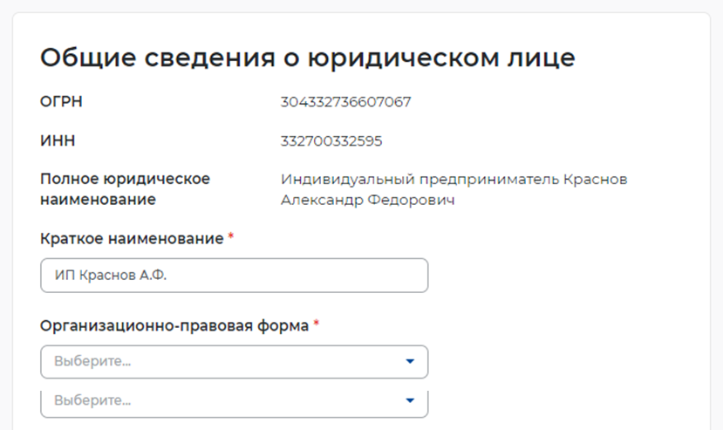
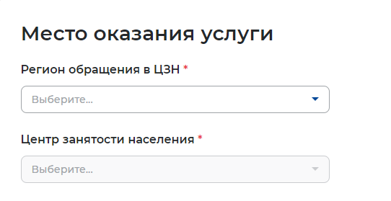
При заполнении формы необходимо указать сведения об организации (списочную численность, ОКВЭД, руководителя и т.д.), прикрепить к заявлению ранее заполненные вакансии и указать место оказания услуги (Регион: Забайкальский край
Центр занятости: Межрайонный отдел по городу Чите и Читинскому району).

Slide 19
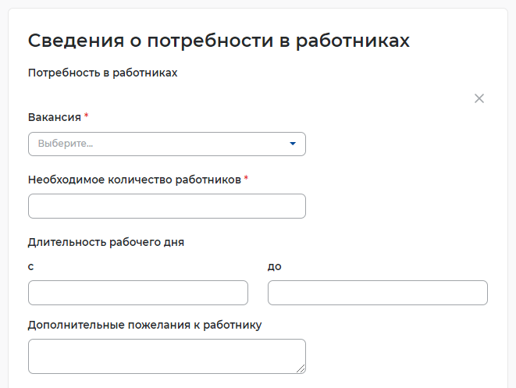
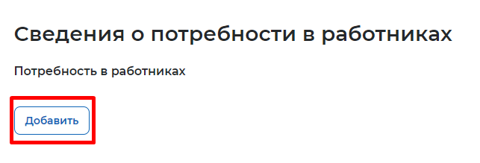
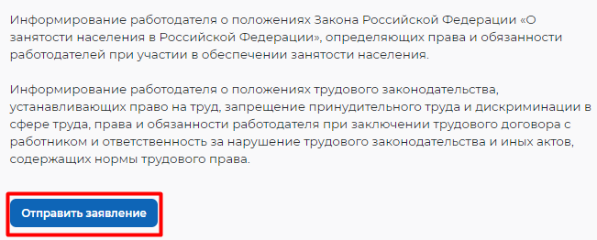
В разделе «Сведения о потребности в работниках» необходимо нажать на кнопку «Добавить».
В раскрывшемся разделе заполнить обязательные поля.
Нажать на кнопку «Отправить заявление», которая находится внизу формы подачи заявления.

Slide 20
Для того чтобы просмотреть список подобранных резюме по услуге необходимо в ЛК работодателя нажать на пункт меню «Все сервисы».
В разделе «Каталог услуг» выбрать пункт «Заявления». По заявлению со статусом «Подобраны кандидаты» нажать на кнопку «Список резюме». Откроется сформированный список резюме соискателей, подходящих на заявленную вакансию. Далее перейти на карточку резюме кандидата и пригласить его на собеседование либо отказать ему.

Slide 21
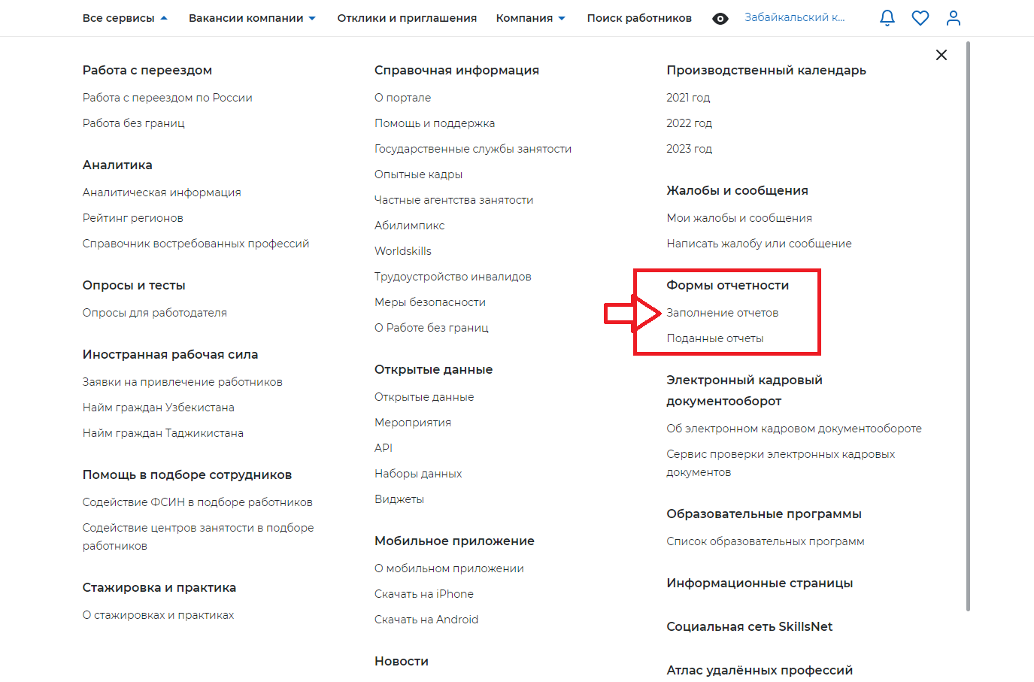
Инструкция по предоставлению форм отчетности

Slide 22
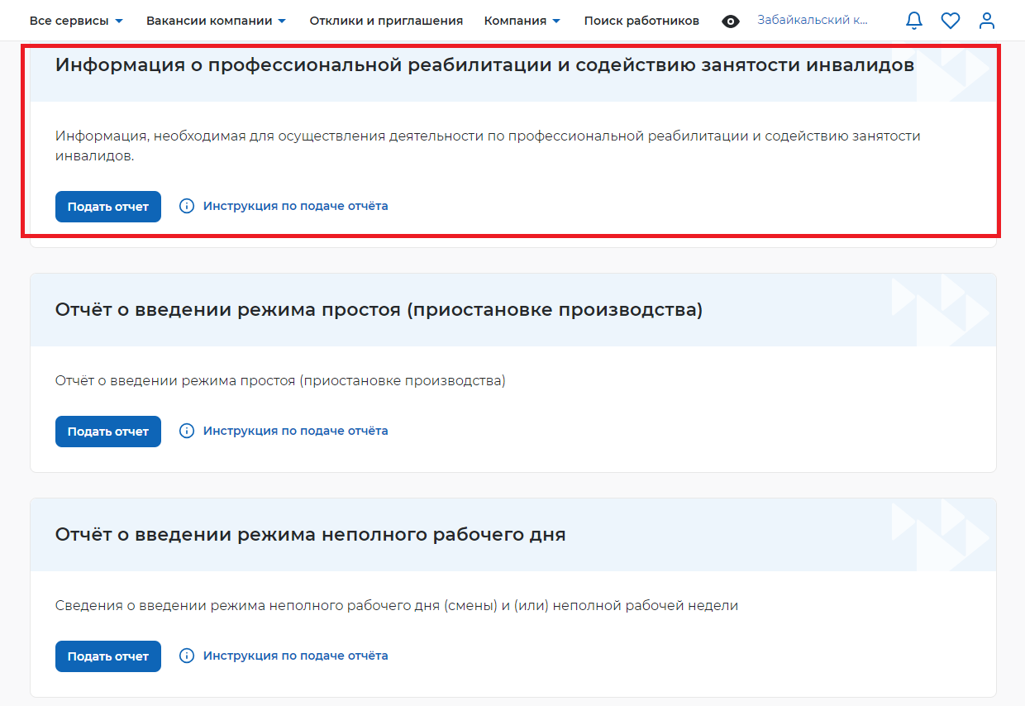

Slide 23
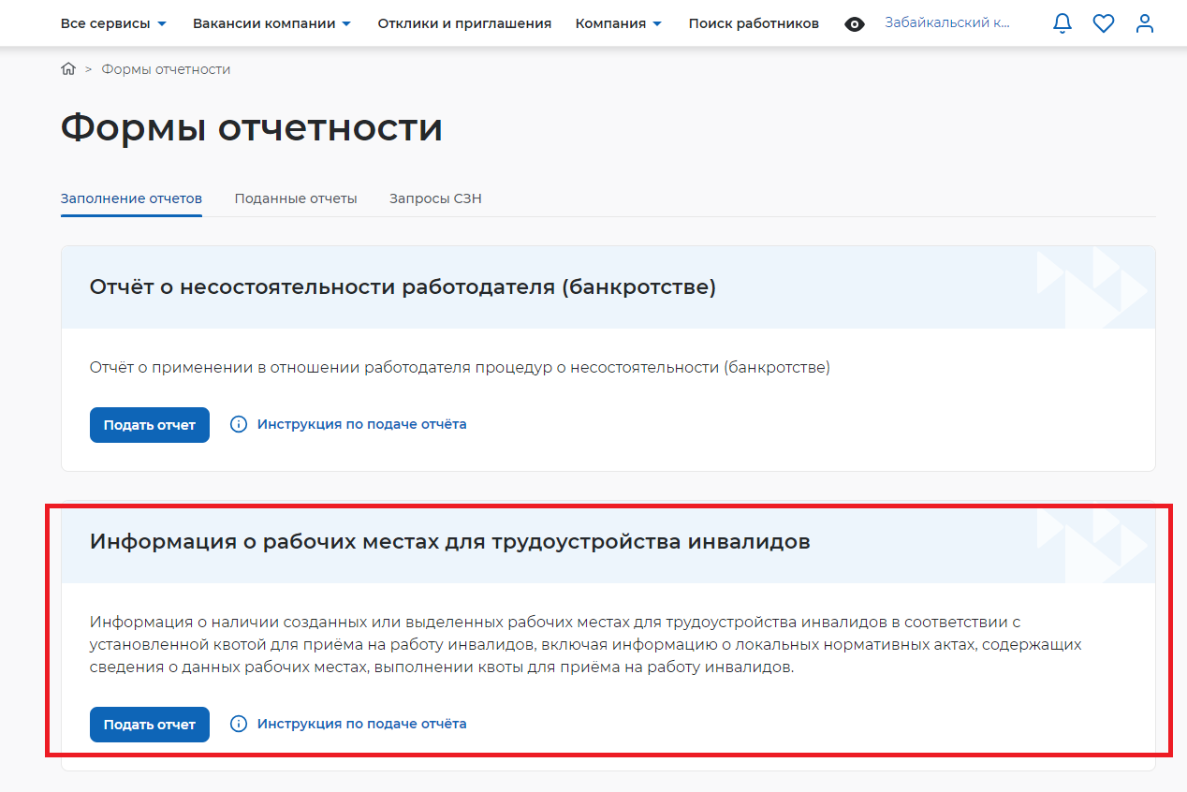

Slide 24
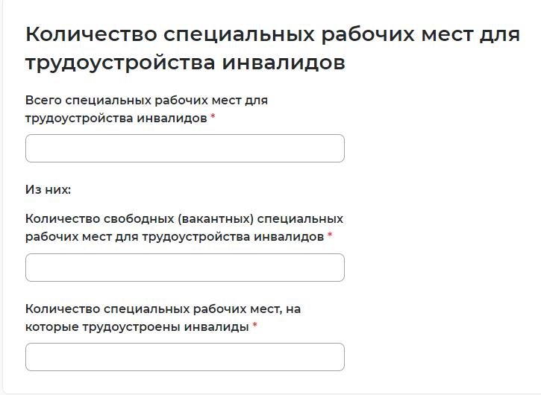
При заполнении отчета «Информация о рабочих местах для трудоустройства инвалидов» в блоке «Количество специальных рабочих мест для трудоустройства инвалидов» всегда будет «0».

Slide 25
В блок «Информация о локальных нормативных актах, содержащих сведения о рабочих местах, выделенных или созданных для трудоустройства инвалидов» добавите приказ «Об установлении квотируемых рабочих мест для трудоустройства инвалидов»

Slide 26
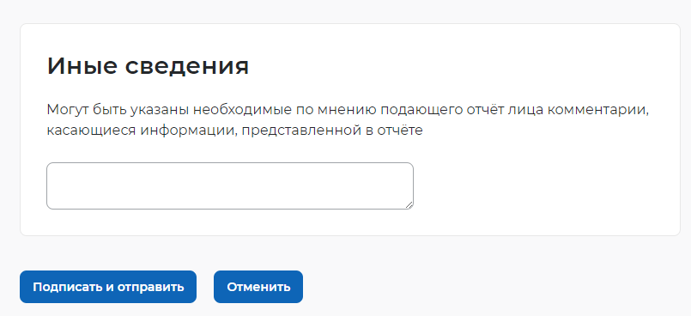
В блоке «Иные сведения» необходимо разъяснить разницу между списочной и среднесписочной численностью работников, а именно как происходил расчет (расписать сколько отнесено к вредным условиям труда, сколько в работников по совместительству, в декрете, т.е. указать тех, кого не считают при расчете среднесписочной численности).

